Slide 2
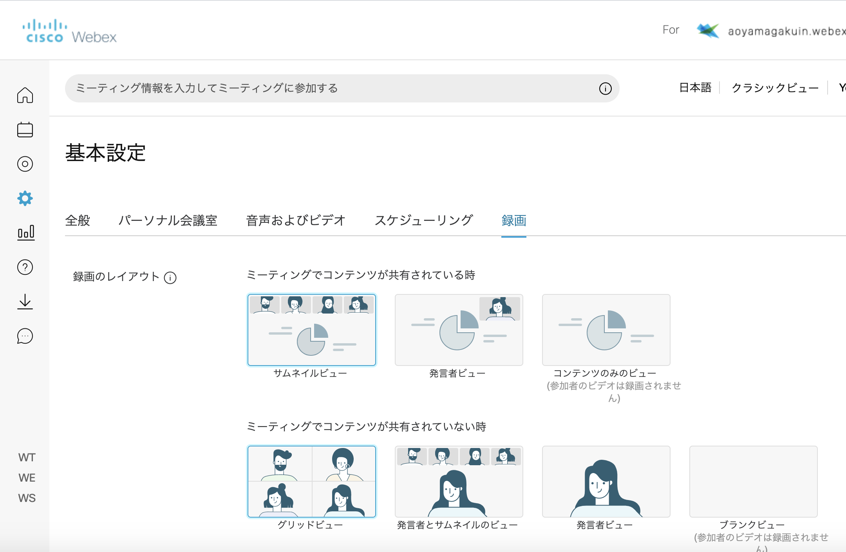
０．ログインする
２．録画タブ押下
１．設定ボタン押下
３．サムネイルビューにする

Slide 3
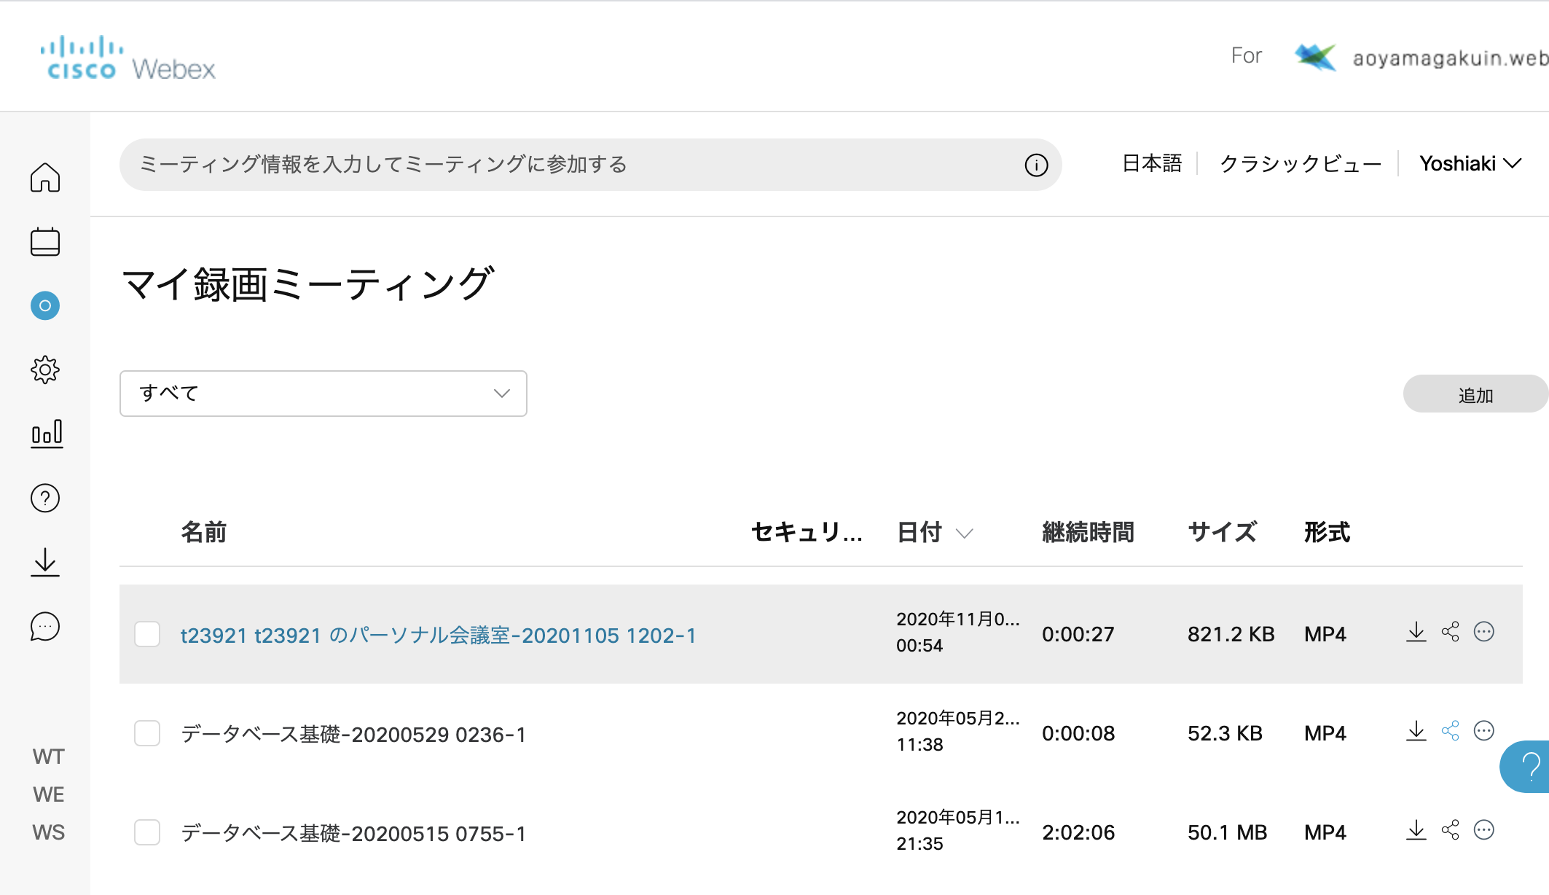
０．ログインする
１．録画確認ボタン押下
３．共有ボタン押下
（次のスライドへ）
２．今録画したものをチェック

Slide 4
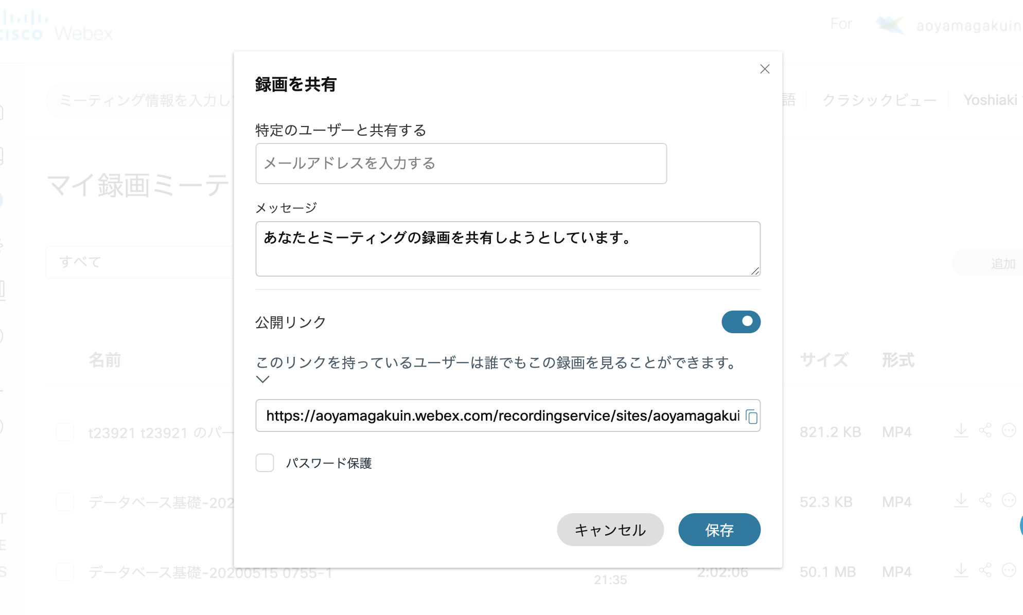
１．チェック
２．URL(全部)をコピー
３．保存押下

